Slide 1

CHÀO MỪNG CÁC CON
ĐẾN VỚI TIẾT HỌC

Slide 2


















THỜI GIAN BIỂU
NGHE-VIẾT: BÉ MAI ĐÃ LỚN

Slide 3
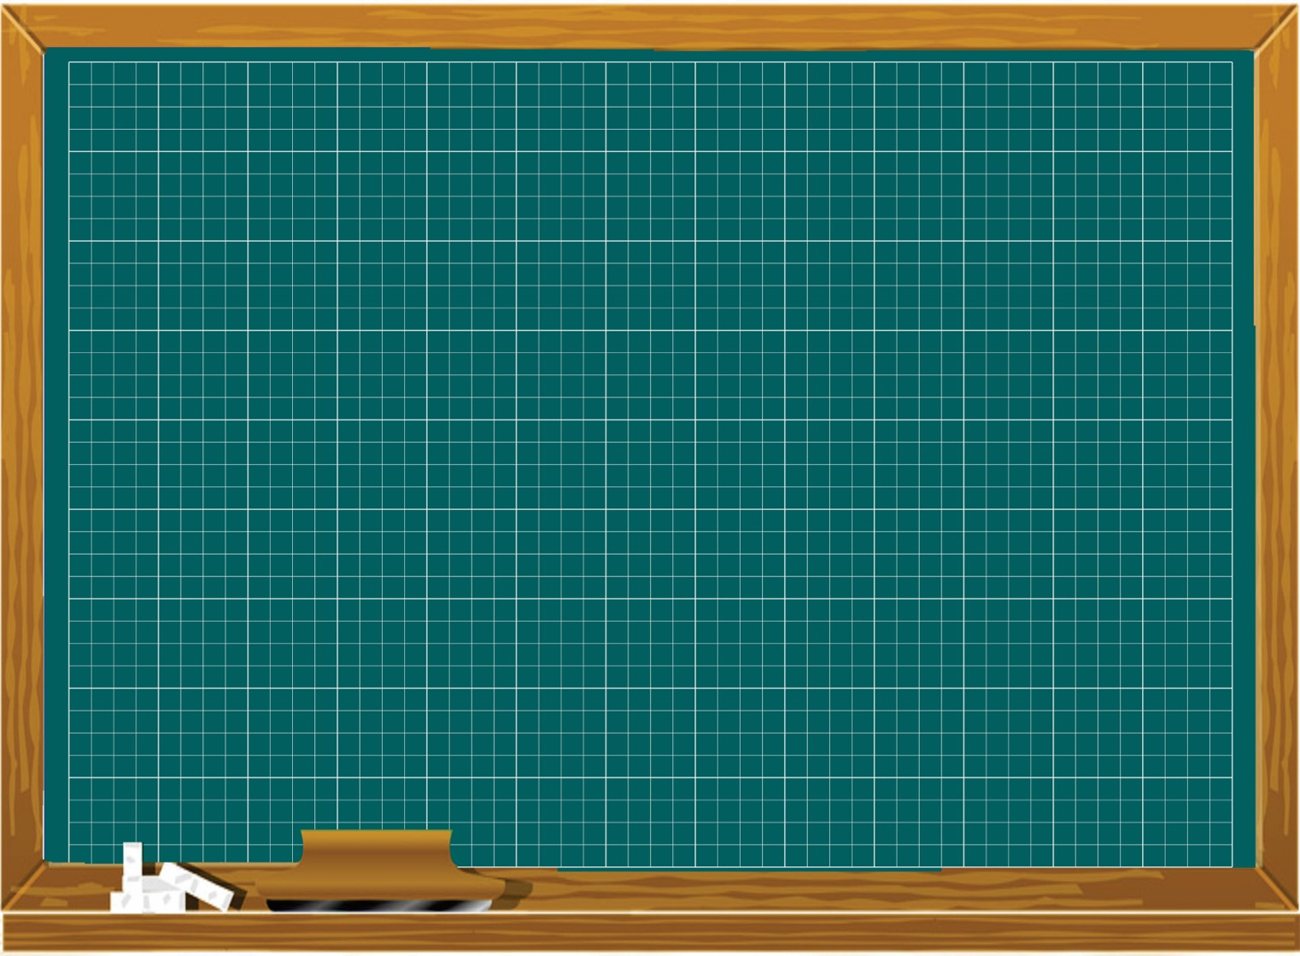
Thứ…., ngày …tháng 9 năm ……
Chính tả (Nghe-viết)
Bài: Bé Mai đã lớn
Bé Mai rất thích làm người lớn. Bé thử đủ
mọi cách. Lúc đầu, Bé đi giày của mẹ, buộc tóc theo
kiểu của cô. Bé lại còn đeo túi xách và đồng hồ nữa.
Theo Tiếng Việt 2, tập 1, 1988

Slide 4
Thứ ….,ngày ….. tháng 9 năm ……
Chính tả (Nghe-viết)
Bài: Bé Mai đã lớn
Luyện viết chữ khó:
buộc tóc
túi xách
rất thích

Slide 5
Thứ ….. , ngày … tháng 9 năm ……
Chính tả (Nghe-viết)
Bài: Bé Mai đã lớn
Bé Mai rất thích làm người lớn. Bé thử đủ
mọi cách. Lúc đầu, Bé đi giày của mẹ, buộc tóc theo
kiểu của cô. Bé lại còn đeo túi xách và đồng hồ nữa.
Theo Tiếng Việt 2, tập 1, 1988

Slide 6

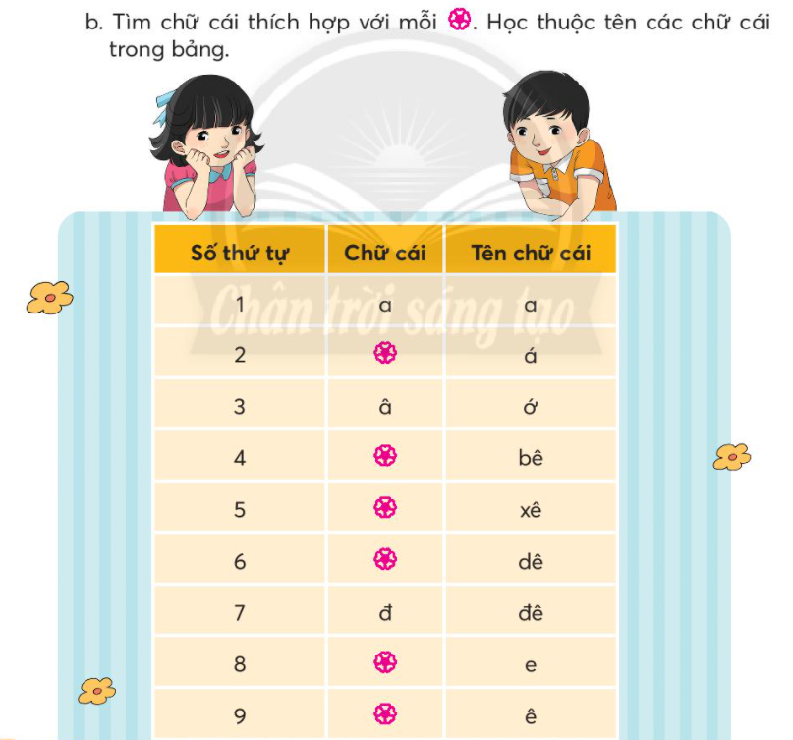
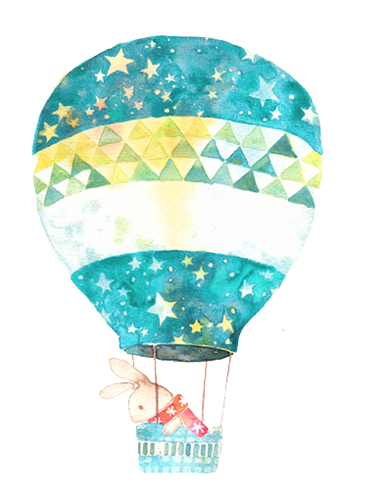
HỌC SINH VIẾT BÀI
ă
b
c
d
e
ê

Slide 7
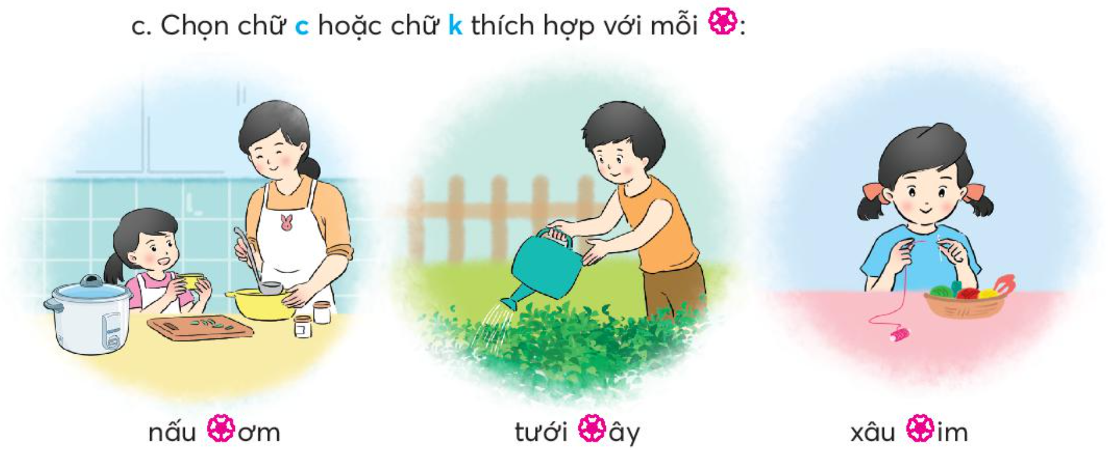
c
c
k

Slide 8


HẸN GẶP LẠI

